Slide 1
自动配图
小组成员：刘睿阳，左蓉，王馨茹，姜向伟，梁耀元 时间：2019/12/12

Slide 2
人员分工
刘睿阳：文档撰写
左蓉：课题研究及综述
王馨茹：PPT制作
姜向伟：课题研究及综述
梁耀元：课题研究及综述

Slide 3
1
需求概述
目录
2
方法概述
CONTENTS

Slide 4
1
需求概述

Slide 5
需求概述
1
“
自动配图的需求
随着数字成像技术的快速发展和互联网的普及，各种图片的数量正以敬腾的速度增长，使得用户很难从丰富的图片资源中准确定位到真正所需要的目标信息。因此，基于文本内容的图片匹配技术逐渐进入研究者的视线当中，已成为今年俩研究界的热点之一。

Slide 6
自动配图应用
1

Slide 7
2
方法概述

Slide 8
方法分类
图文匹配的本质是度量一幅图片和一段文本的相似性，进而建立图片与文本的对应关系。其中包括两个方面
1：依据相似性给出图片的目标文本
2、依据相似性给指定文本查询目标图片
解决跨模态文本匹配相似性近年来主要有两类方法：
基于关键词的精确匹配
基于图文特征的精确匹配。

Slide 9
基于关键词的精确匹配
该方法主要是把图片数据库中的全部图片通过人工或者机器的方式添加进文本表示，其中将对图片内容描述的关键词作为标识，之后计算文本关键词和图片关键词标识之间的相似度，并以相似度为依据来对图片进行检索。
Notes:
也就是说图文匹配是通过文本相似度计算间接实现的。之前也有提出了一种基于用户生成的文本与图片内容一致性的图文匹配方法，该方法将微博文本和花瓣网图片的描述文本分别向量化表示，并计算二者之间的对应特征向量的余弦相似度，然后获得初始推荐列表

Slide 10

文本关键字提取
TextRank算法
（1）把给定的文本T按照完整句子进行分割
（2）对于每个句子，进行分词和词性标注处理，并过滤掉停用词，只保留指定词性的单词，如名词、动词、形容词，即，其中是保留后的候选关键词。
（3）构建候选关键词图G = (V,E)，其中V为节点集，由（2）生成的候选关键词组成，然后采用共现关系（co-occurrence）构造任两点之间的边，两个节点之间存在边仅当它们对应的词汇在长度为K的窗口中共现，K表示窗口大小，即最多共现K个单词。
（4）根据公式，迭代传播各节点的权重，直至收敛。
（5）对节点权重进行倒序排序，从而得到最重要的T个单词，作为候选关键词。
（6）由（5）得到最重要的T个单词，在原始文本中进行标记，若形成相邻词组，则组合成多词关键词。例如，文本中有句子“Matlab code for plotting ambiguity function”，如果“Matlab”和“code”均属于候选关键词，则组合成“Matlab code”加入关键词序列。
Notes:
大家可以看一下这张图，在百度图片搜索框中输入已计划进行查询有时候返回的记过中并没有用户所需要的目标图片。事实上，很多时候我们可能会得到一些答非所问的结果。因此该方法在图文匹配过程中存在以下问题

Slide 11
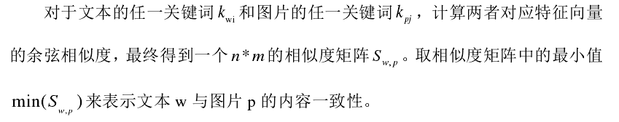
内容的一致性计算
Notes:
1、工作量大。对于每个图pain进行人工标注需要耗时约两分钟，没有进行文本标记有难以检索
2、个人主观性会对人们的判断产生一定的影响。不同的人可能对同一张图片有不同的理解，甚至是在不同环境下人们对同一张图片的认知也有差异。这就不利于标记。
3、图片中所包含的信息是丰富多样的，但是用于标记的文本内容是有限的，因此，一个差的标记会对图片的检索产生很大的影响
4、图片的复杂性，因为世界各地各种语言风俗都会表现在图片上，不便于建立文本标记

Slide 12
基于关键词的精确匹配
1、工作量大。
2、个人主观性会对人们的判断产生一定的影响。
3、难于标记。
4、图片的复杂性
Notes:
1、工作量大。对于每个图pain进行人工标注需要耗时约两分钟，没有进行文本标记有难以检索
2、个人主观性会对人们的判断产生一定的影响。不同的人可能对同一张图片有不同的理解，甚至是在不同环境下人们对同一张图片的认知也有差异。这就不利于标记。
3、图片中所包含的信息是丰富多样的，但是用于标记的文本内容是有限的，因此，一个差的标记会对图片的检索产生很大的影响
4、图片的复杂性，因为世界各地各种语言风俗都会表现在图片上，不便于建立文本标记

Slide 14
Notes:
深度语义嵌入模型

Slide 15
深度语义嵌入模型
1
“
为什么需要深度语义嵌入模型
Modern visual recognition systems are often limited in their ability to scale to large numbers of object categories. This limitation is in part due to the increasing difficulty of acquiring sufficient training data in the form of labeled images as the number of object categories grows.
Notes:
为什么需要深度语义嵌入模型，因为现在图像识别虽然使用越来越广泛，视觉识别系统缩放到更大的对象种类的时候，对象上识别能力通常会受到不同程度的限制，这种限制一部分是因为需要识别的图像类别急剧增加，从而获取对应类别的带有标记的图像数据难度越来越大。简单来说就例如在模型中只训练的老虎，猫，飞机这几种类别的图像，但是现在我需要去识别狗，那怎么做，这就引入了接下来的话题。

Slide 16
深度语义嵌入模型
1
“
Feature vector
semantic vector
zero-shot learning
Notes:
其实我们这个模型的主要思想就是把图像的特征向量和NLP的语义向量相结合进行零样本学习的过程。这里是用了word2vec做NLP的vector，（这里我通俗的说一下什么是word2vec，以防有同学不知道，word2vec就是用一个一层的神经网络(即CBOW)把one-hot（独热编码）形式的稀疏词向量映射成一个n维(n一般为几百)的稠密向量的过程。）将CNN的最后一层softmax替换成transformation（这里是线形的）作为图像的feature vector。这里有一点要提一下，需要保证feature vector 和word2vec提供的label vector维度上需要一致，然后再做feature vector 和label vector相似度计算就可以了

Slide 17
1
Dual Attention Networks for Multimodal Reasoning and Matching
Notes:
用于多模态推理和匹配的多关注模型。 图文匹配的问题实际上就是整个文本和整个图像的匹配问题，但是这个问题比较难以解决，所以一个比较基本的小法就是把问题拆分开，文本由不同的单词构成，图像有不同区域构成。把文本的单词和图像的区域进行匹配就变得简单一些了。那么这个模型的一个基本思路就是使用attention机制。

Slide 18
深度语义嵌入模型
1
“
r-DAN
m-DAN
Notes:
这里我们引入了两种DANs结构来巩固视觉和文本注意机制：r-DAN用于多模式推理，m-DAN用于多模式匹配。首先介绍他们的公共模块。

Slide 19
深度语义嵌入模型
1
“
Input Representation
Image representation 图像特征
Text representation 特征
Notes:
首先介绍一下这两个特征

Slide 20

深度语义嵌入模型
1
“
Image representation
图像特征
Notes:
首先将图像缩放到448*448，然后把他们输入到CNN中，为了得到不同区域的特征向量，这里用VGGNet的最后一个池化层提取N个2048维的特征向量，然后将N个2048维的特征向量取平均并乘一个权重矩阵，然后再用tanh激活得到初始化的图像特征

Slide 21
深度语义嵌入模型
1
“
Text representation
文本特征
Notes:
然后是文本特征，

Slide 22
深度语义嵌入模型
1
“
Attention Mechanisms
Visual Attention
Textual Attention
Notes:
然后是注意力机制，首先是视觉注意力，旨在通过关注输入图像的某些部分来生成上下文向量

Slide 23
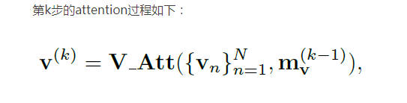
深度语义嵌入模型
1
“
Notes:
v(k)表示第k步，也就是V_Att代表一个函数，找到目前相关的视觉信息，用权重表示

Slide 24

深度语义嵌入模型
1
“
Textual Attention
Notes:
文本注意力是通过关注每个步骤中输入的句子特定单词来计算文本语境向量u（k）。和上面差不多

Slide 25
深度语义嵌入模型
1
“
rDAN for Visual Question Answering
rDAN使用联合记忆,协作地执行视觉和文本注意机制，该联合记忆汇集先前的关注结果并引导下一个关注点。

Slide 26
深度语义嵌入模型
1
“
mDAN for ImageText Matching
m-DAN将视觉和文本注意模型与不同的记忆分开，但共同训练它们以捕捉图像和句子之间的共享语义。

Slide 27
2
多对多图文匹配

Slide 28
多对多匹配
多对多匹配方法
尝试分别提取图片和文本中包含的
多个局部实例，然后测量多对局部
实例的相似性
Notes:
如图片所示
多对多匹配方法采用的是分别提取图片和文本中包含的多个局部实例，然后测量多对实例的局部相似性，进一步融合得到全局相似性的方法。
接下来介绍几个思路

Slide 29
多对多匹配
分别对文本和图像学习比较好的文本和图像表示，然后再在共享的子空间中度量文本和图像之间的相似性。
图像特征：采用ResNet-101的Faster R-CNN网络对每一个图像产生k个目标区域，提取每一个目标对象的特征，嵌入矩阵变换为h维的vector
文本特征：文本的每一个word得到one-hot vector，embedding后为300维的vector，再用双向GRU得到h维的vector
计算每一个proposal vector和attended sentence vector之间的余弦距离，根据计算的余弦距离。使用图像区域和句子中的单词作为上下文来发现完整的潜在对齐，并推断出图像 - 文本的相似性。

Slide 30
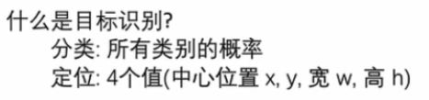
图像目标检测
two-stage：基于Region Proposal的R-CNN系算法，需要算法产生目标候选框，也就是目标位置，然后再对候选框做分类与回归。
one-stage：Yolo，SSD，其仅仅使用一个卷积神经网络CNN直接预测不同目标的类别与位置。
第一类方法是准确度高一些，但是速度慢，第二类算法是速度快，但是准确性要低一些。

Slide 31
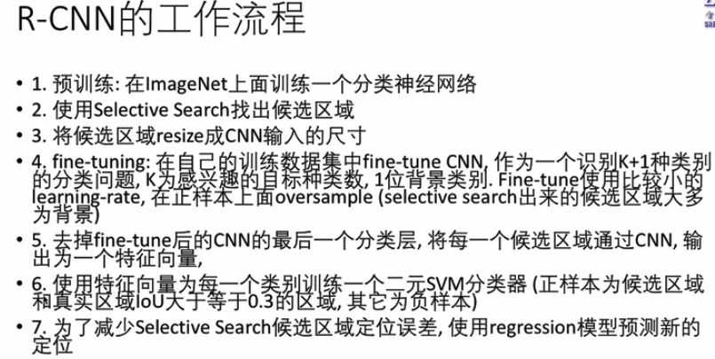
图像目标检测 R-CNN

Slide 32
图像目标检测
解决R-cnn的问题：
（1）训练、测试速度慢
R-CNN中用CNN对每一个候选区域反复提取特征，而一张图片的2000个候选区域之间有大量重叠部分，这一设定造成特征提取操作浪费大量计算。
Fast R-CNN将整个图像归一化后直接送入CNN网络。卷积层不进行候选区的特征提取，而是在最后一个池化层加入候选区域坐标信息，进行特征提取的计算。
（2）训练所需空间大
R-CNN中目标分类与候选框的回归是独立的两个操作，并且需要大量特征作为训练样本。
Fast R-CNN将目标分类与候选框回归统一到CNN网络中来，不需要额外存储特征。

Slide 33
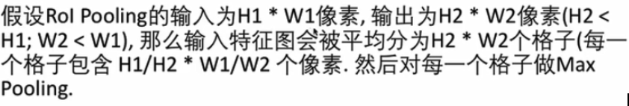
图像目标检测 Fast R-CNN
Fast R-CNN取代R-CNN的串行特征提取方式，直接采用一个CNN对全图提取特征(这也是为什么需要RoI Pooling的原因)

Slide 34
图像目标检测 Fast R-CNN
1.预训练一个用于分类的CNN
2.使用Selective Search 选中2000个候选区域
3.修改预训练的CNN，将CNN的最后一个flatten层及后面的层删掉，换为ROI Pooling层
4.在RoI Pooling层后面加上几个全连接层，然后加上两个分支：
一个分支是SoftMax层，用于k+1个类别的分类；另一个分支是bounding-box regression模型，用于预测k 个类别的目标相对Selective Search的定位的偏差。

Slide 35
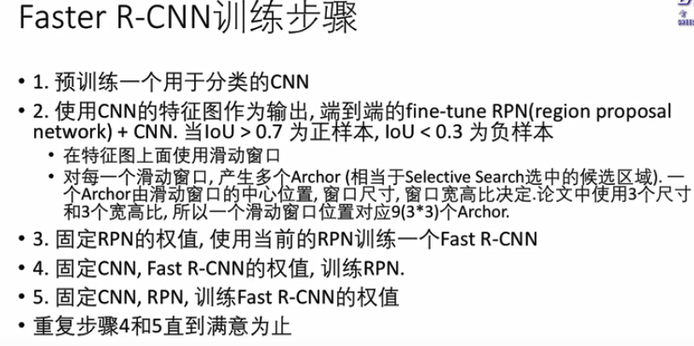
图像目标检测 Faster R-CNN
解决区域生成的计算成为整个检测网络的瓶颈问题

Slide 36
文本表示
1.基于向量空间模型的方法
2.基于主题模型的方法
3.基于神经网络的方法

Slide 37
文本表示
1.基于向量空间模型的方法
最常用的是TF-IDF计算方式，即向量的维度对应词表的大小，对应维度使用TF-IDF计算。向量空间模型的优点是简单明了，向量维度意义明确，效果不错，但也存在明显的缺点，
其一，维度随着词表增大而增大，且向量高度稀疏；其二，无法处理“一义多词”和“一词多义”问题。

Slide 38
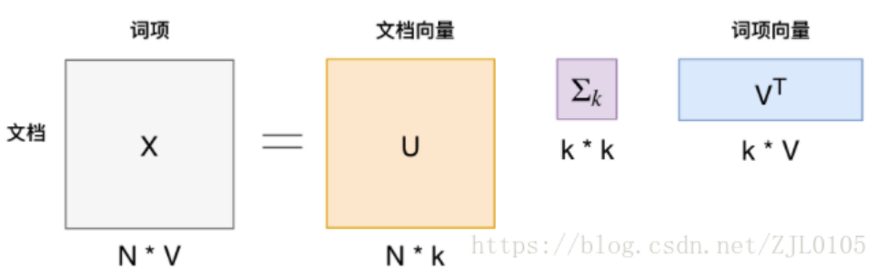
文本表示
1.基于向量空间模型的方法
在向量空间模型中，文档集合相当于表示成高维稀疏矩阵，文档集合矩阵的维度是N*V，其中N是文档数目，V是词表的大小。为了更好的提升文本的语义表示能力，有人提出通过矩阵分解的方法，对高维稀疏矩阵进行分解，最为著名的便是LSA，构建一个文档与词项的共现矩阵，矩阵的元素一般通过TFIDF计算得到，最终通过奇异值分解的方法对原始矩阵降维，可以得到文档向量和词项向量。分解后，每个文档可以用k维向量表示（k << V），相当于潜在语义分析实现对文档的低维语义表示。

Slide 39
文本表示
基于主题模型的方法
LSA算法通过线性代数中奇异值分解实现文档映射到低维语义空间里的向量，但是空间中每一个维度是没有明确物理意义的，主题模型尝试从概率生成模型的角度实现文本的表示
pLSA 、LDA

Slide 40
文本表示
基于神经网络的方法
第一类，基于词向量合成的模型，该类方法仅是在词向量基础上简单合成（Word2Vec）；
第二类，基于RNN/CNN的模型，该类方法利用更复杂的深度学习模型对文本进行建模；
第三类，基于注意力机制的模型，在已有神经网络模型基础上，引入注意力机制，提升文本建模效果。

Slide 41
谢谢观看
敬请老师、同学批评指正

